Slide 1
Machine Learning
with Tensorflow
Churn Customer Prediction
Fintech/Banking and Finance 2

Slide 2
Pengenalan Kelompok Fintech 2
1. Budianto – 152236035101-671 2. Candra Kurniawan - 152236035101-768 3. Dimas Elang Setyoko - 152236035101-519 4. Nurmansyah Amirudin - 152236035100-1161 5. Dhianaufal - 152236035101-402

Slide 3
Executive Summary
Saat ini sangat lazim ditemukan beberapa bisnis yang menawarkan produk ataupun layanan yang serupa. Hal tersebut memicu persaingan yang kuat antar pelaku bisnis. Pelanggan merupakan aset yang paling berharga dari semua jenis bisnis. Menarik pelanggan baru memerlukan strategi pemasaran yang tepat namun disisi lain, biaya yang dikeluarkan sangat besar bila dibandingkan dengan mempertahankan pelanggan lama. Salah satu cara untuk mengoptimalkan biaya yang dikeluarkan adalah dengan mencegah pelanggan lama untuk berpindah ke perusahaan lain. Proyek ini bertujuan untuk memprediksi apakah seorang pelanggan akan churn dikemudian hari dengan demikian, perusahaan dapat membuat kebijakan dan strategi pemasaran yang tepat kepada pelanggan lama sehingga meningkatkan loyalitas pelanggan lama.

Slide 4
Penjelasan Dataset
Dataset yang digunakan adalah data pemasaran dari salah satu bank mengenai kampanye pemasaran melalui panggilan telepon. Tujuan yang ingin dicapai adalah, apakah strategi kampanye pemasaran yang telah dilakukan mampu meningkatkan minat nasabah untuk melakukan deposito. Berdasarkan hasil pengamatan yang telah kami lakukan, terdapat beberapa hal yang bisa kami simpulkan : 1. Semakin lama durasi komunikasi yang dilakukan dan semakin sering nasabah dihubungi oleh pihak bank maka semakin besar kemungkinan nasabah tidak mendepositokan uangnya. 2. Nasabah yang paling sering melakukan deposito adalah mereka yang berprofesi management 3. Jumlah balance tidak mempengaruhi minat nasabah untuk melakukan deposito. Kami menemukan bahwa nasabah dengan balance yang lebih sedikit cenderung mendepositokan uangnya.

Slide 5
Project Schedule
Dalam proyek aplikasi machine learning fintech/banking dan finance, kami membuat beberapa langkah-langkah, jadwal dan estimasi pengerjaan proyek kami menggunakan grafik gantt, yang dapat kami visualisasikan sebagai berikut:

Slide 6
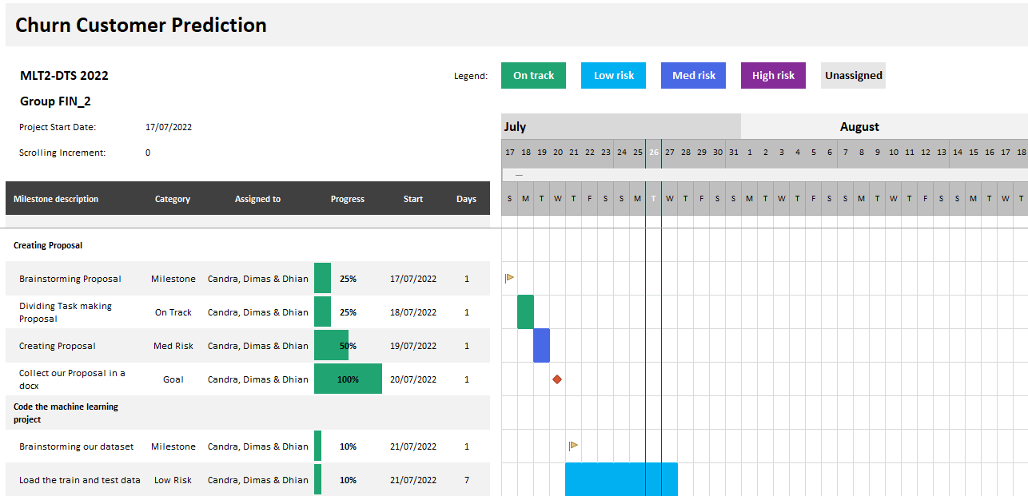

Slide 7
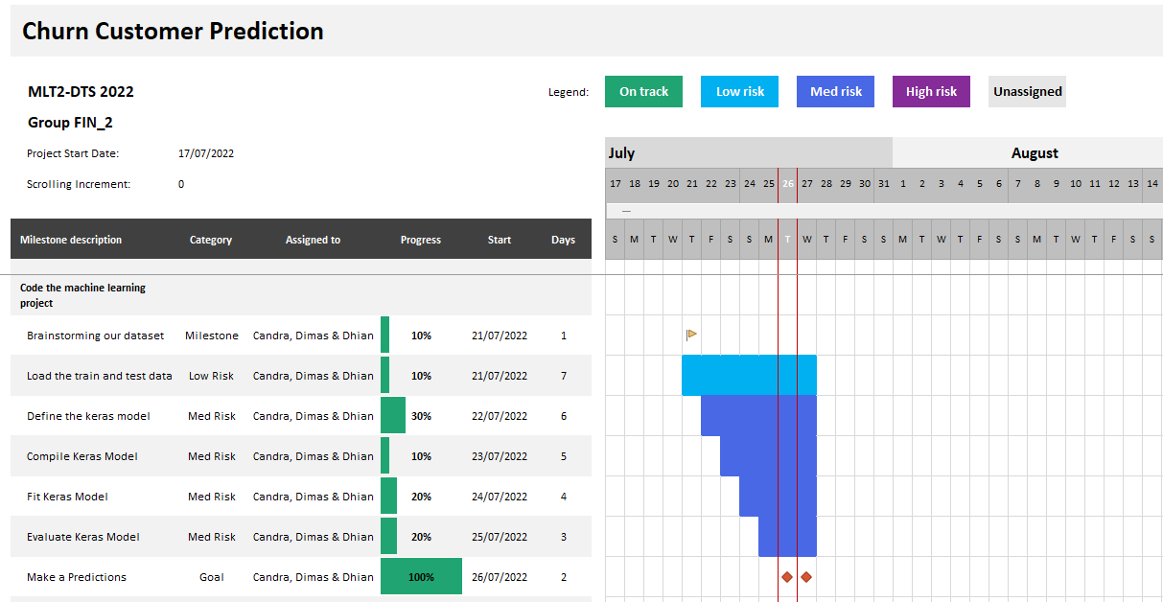

Slide 8
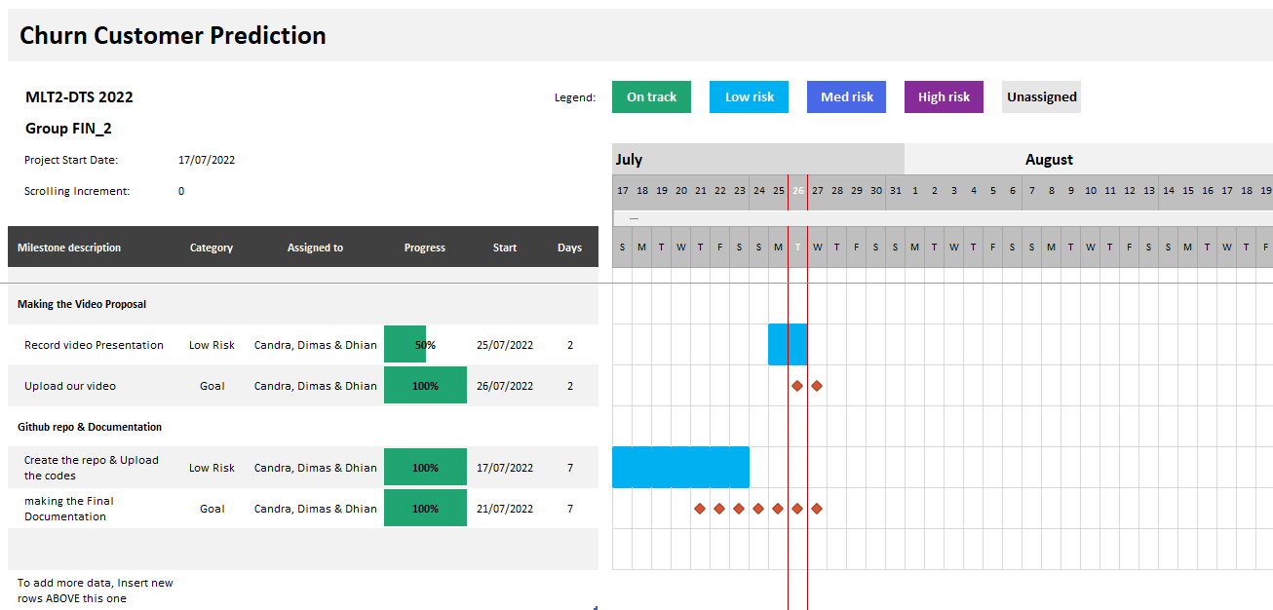

Slide 9
Risk and Issue Management Plan
Sebagai group yang akan memulai proyek “Churn Customer Prediction”, selalu ada sesuatu faktor ketidakpastian yang datang. Tujuan dari rencana manajemen resiko adalah untuk menetapkan kerangka dimana tim proyek akan mengidentifikasi resiko dan mengambangkan strategi untuk mengurangi atau menghindari resiko tersebut. Identifikasi Resiko: Resiko-resiko untuk proyek ini telah dapat di identifikasikan. Kami sebagai group menentukan dan menerapkan strategi untuk penanggulangan atau pengurangan resiko untuk meminimalkan kemungkinan terjadinya resiko-resiko berikut ini:

Slide 10
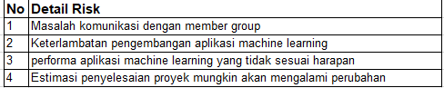
Risk and Issue Management Plan

Slide 11
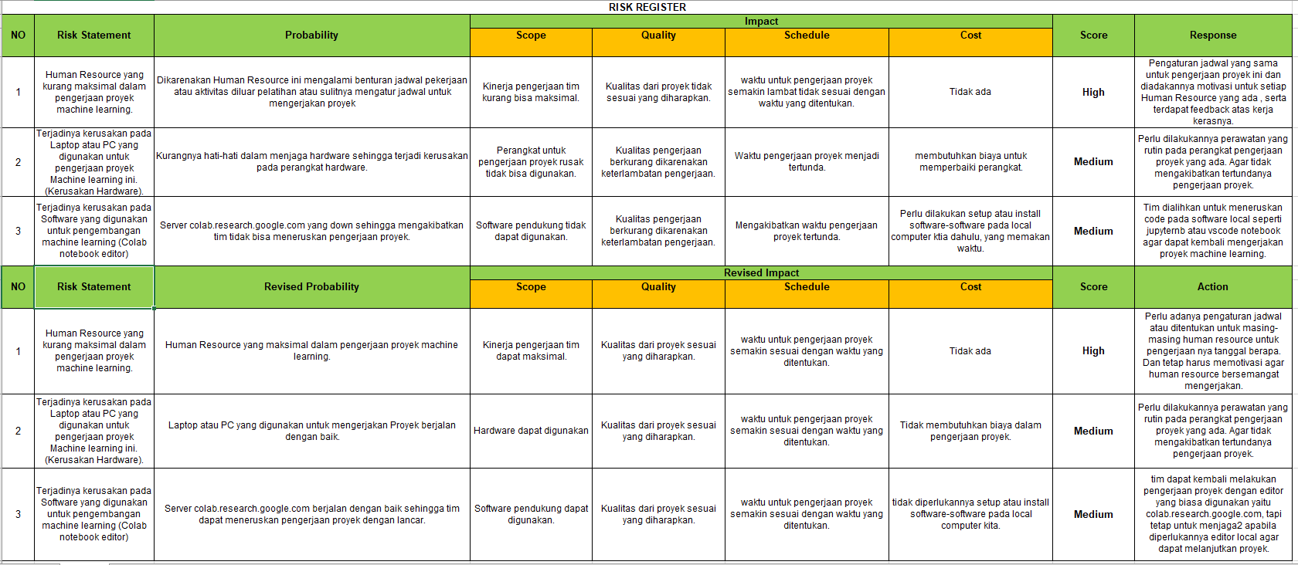
Risk and Issue Management Plan

Slide 12
Project Reference
Sumber-sumber yang kami gunakan dalam pengerjaan proyek Machine Learning kami sebagai berikut: 1. https://keras.io/ 2. https://www.tensorflow.org/ 3. https://www.google.com/ 4. file-file ipynb digitalent mlt2 tahun 2022 5. https://www.kaggle.com/code/bandiatindra/telecom-churn-prediction

Slide 13
Penjelasan Script
Kami menggunakan editor google colab dalam mengembangkan proyek kami, dimulai dengan 1. Import library 2. Melakukan import file data dan menjadikan sebagai Dataframe, dan mem-Plotting data 3. Cleansing data (impute “unknown” value) 4. Data preprocessing dari non-numerik menjadi numerik 5. Membuat model Neural Netwok dan membandingkan hasilnya terhadap Logistic Regression Model, Random Forest Classifier, Support Vector Classifier, dan Decision Tree Classifier.

Slide 14
Import Library
Kami menggunakan library pandas yang dapat digunakan untuk import data, membuat table, mengubah dimensi data, dan lain-lain. Dan juga kami menggunakan library matplotlib untuk digunakan sebagai pembuat Plotting/grafik-grafik yang dapat memvisualisasikan data. Selain itu, kami juga menggunakan library Scikit-learn untuk keperluan preprocessing data seperti scalling dan spliting data dan library terakhir yang kami gunakan adalah tensorflow untuk membangun model neural network

Slide 15
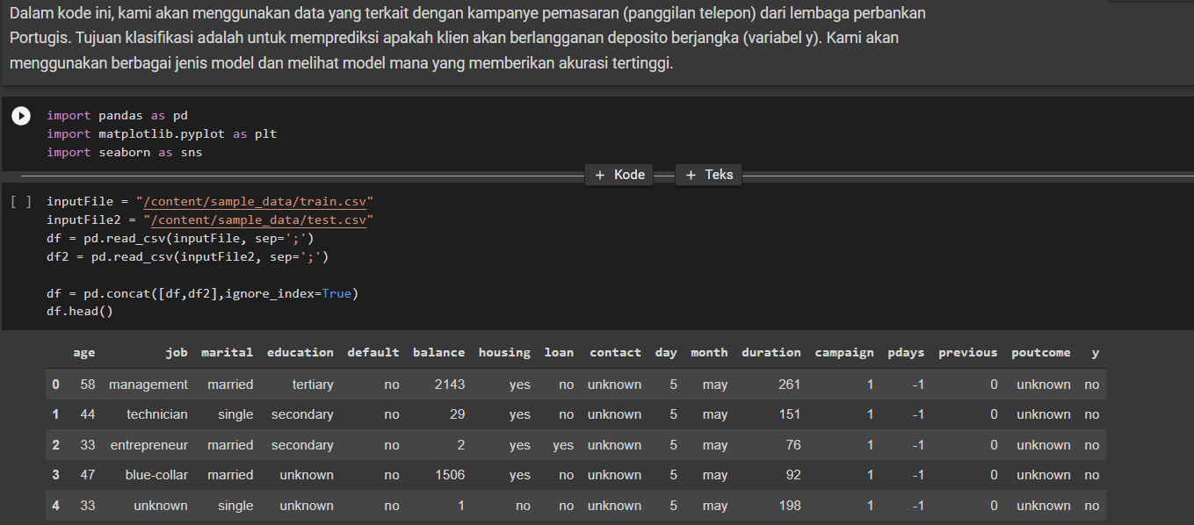
Import Library

Slide 16
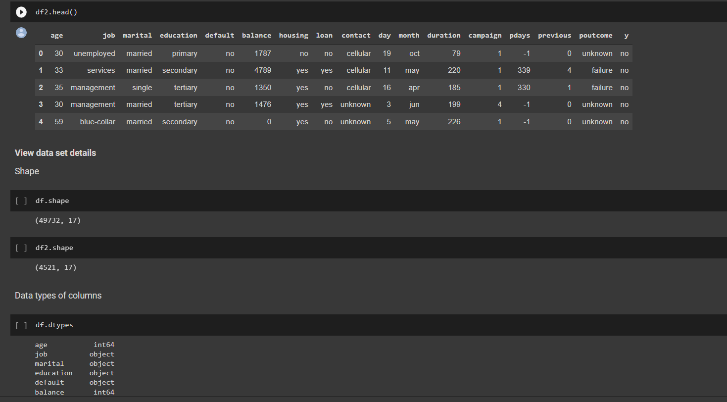
Import Library

Slide 17
Import Library

Slide 18
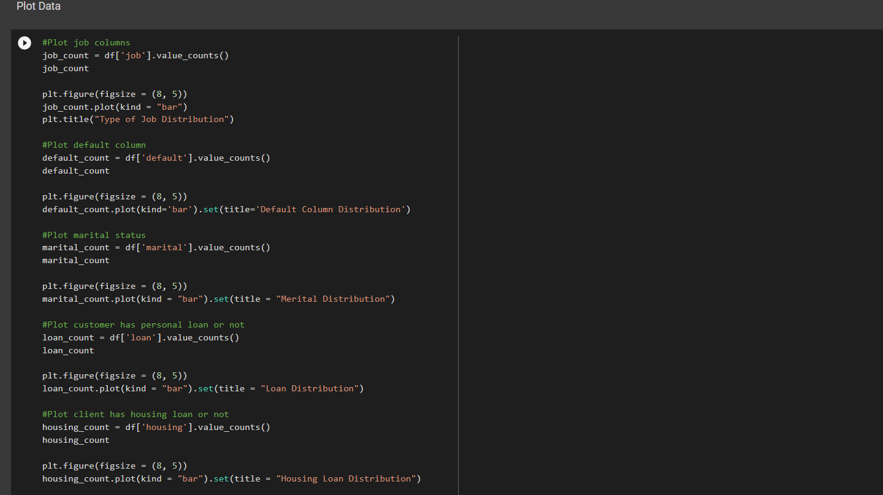
Plotting Data

Slide 19
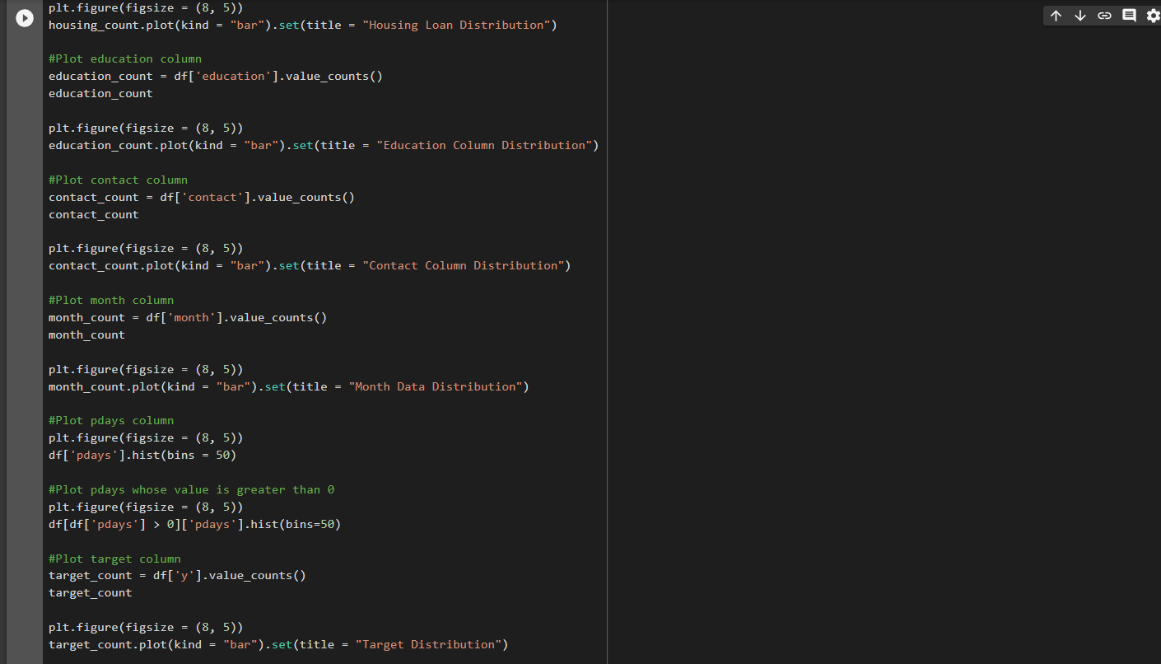
Plotting Data

Slide 20
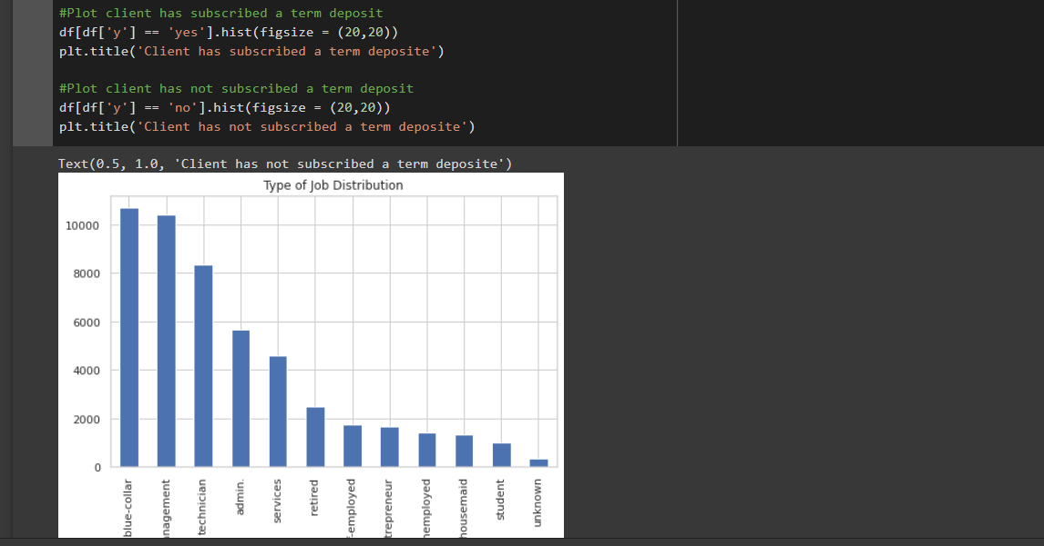
Plotting Data

Slide 21
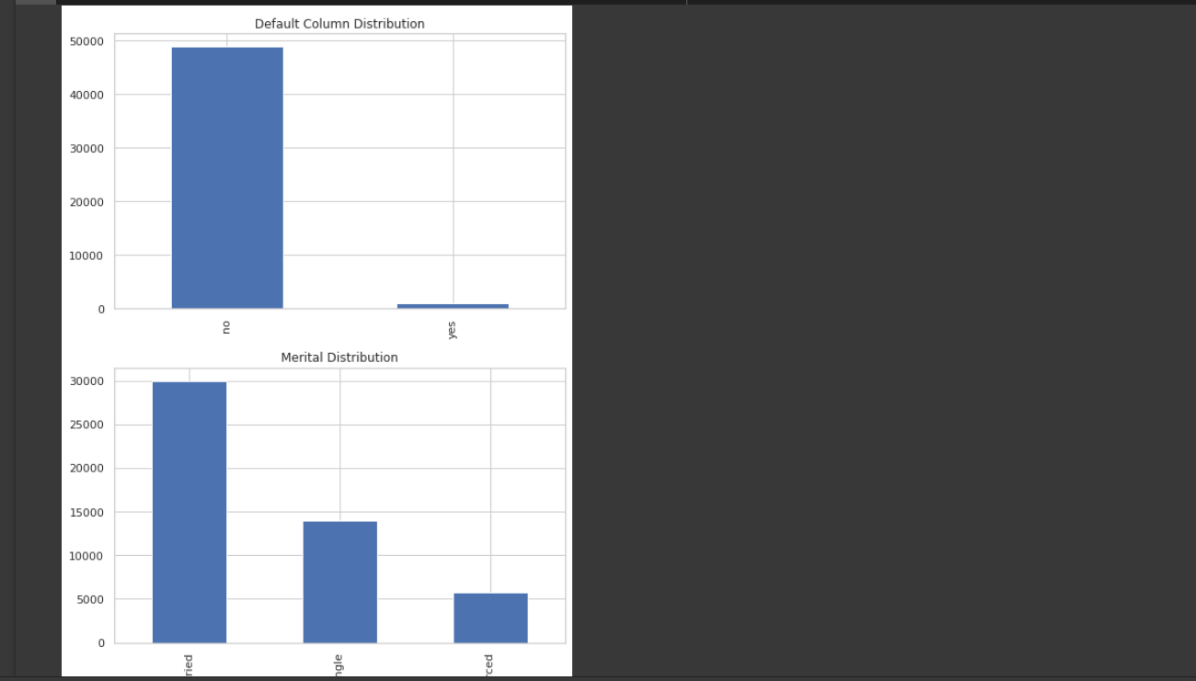
Plotting Data

Slide 22
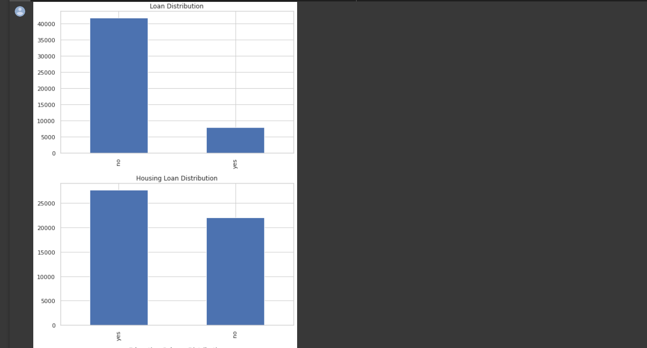
Plotting Data

Slide 23
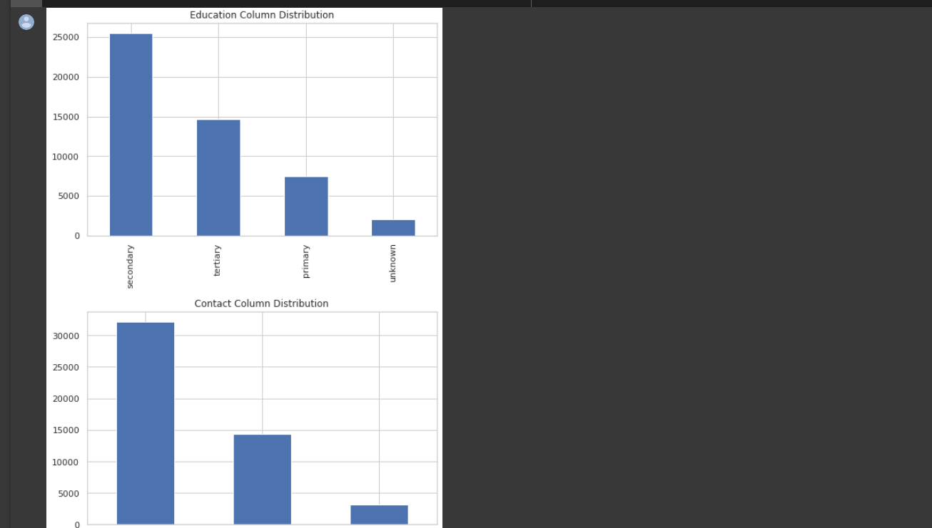
Plotting Data

Slide 24
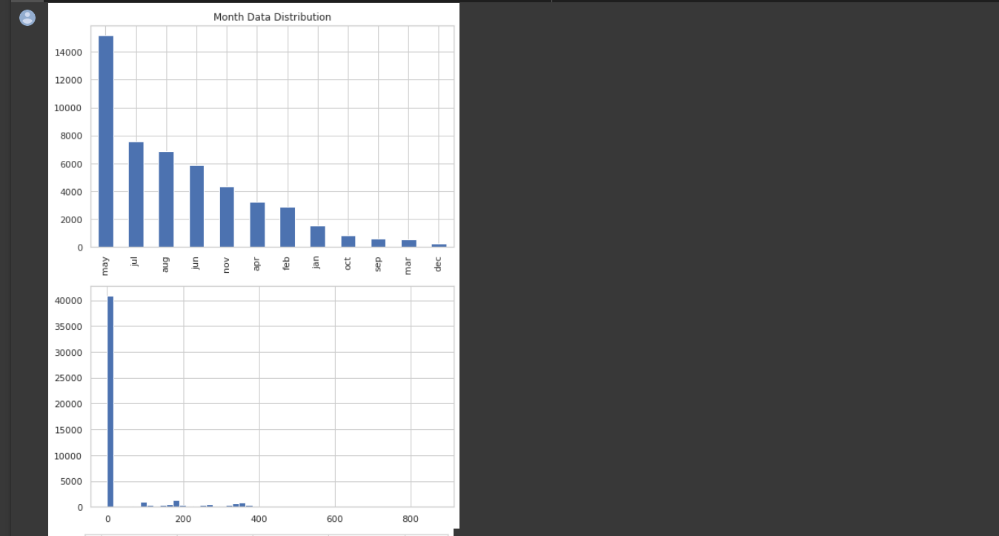
Plotting Data

Slide 25
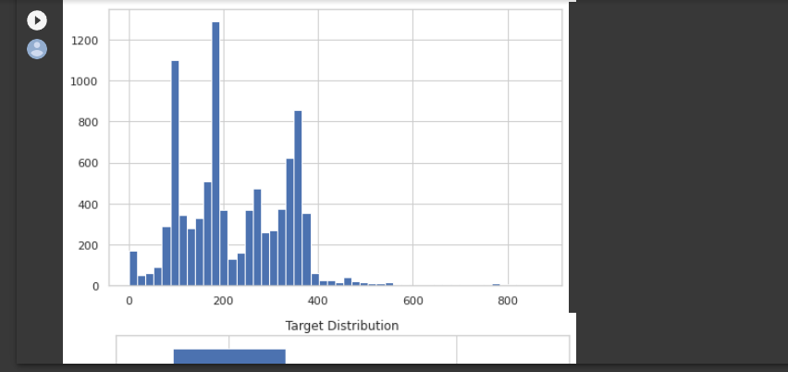
Plotting Data

Slide 26
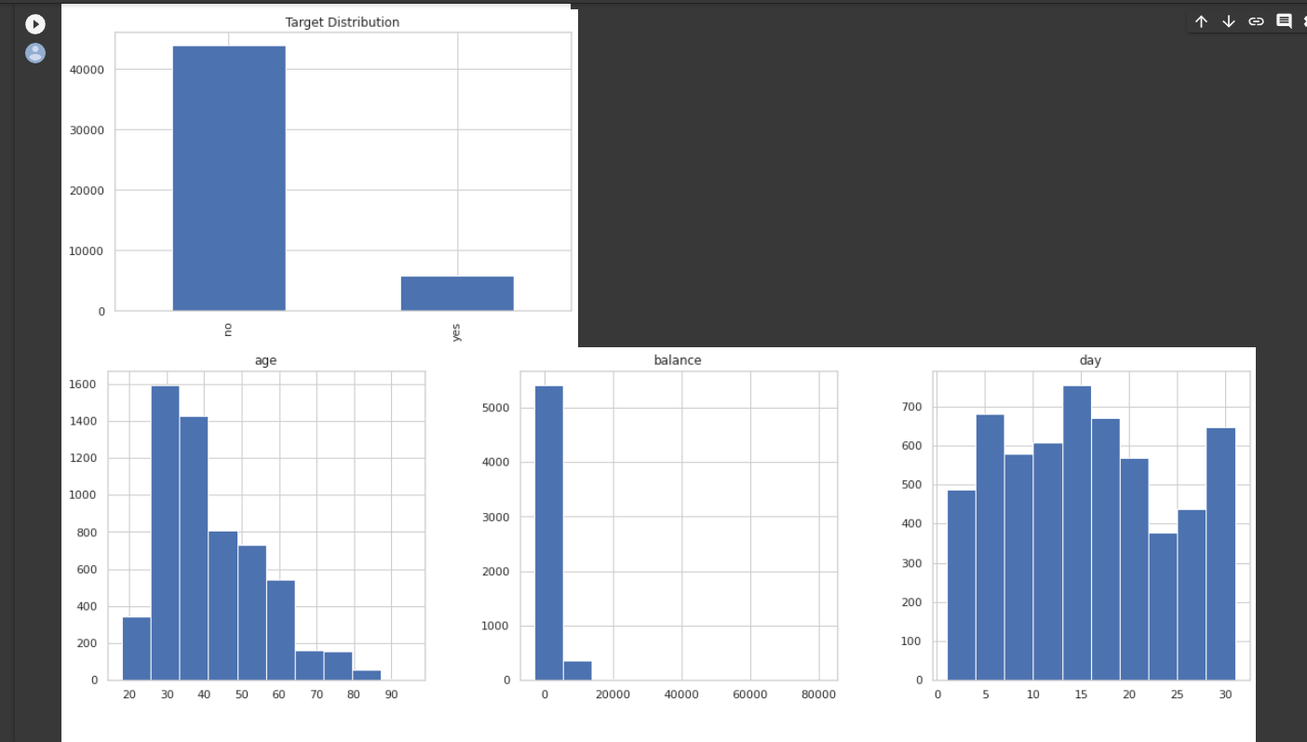
Plotting Data

Slide 27
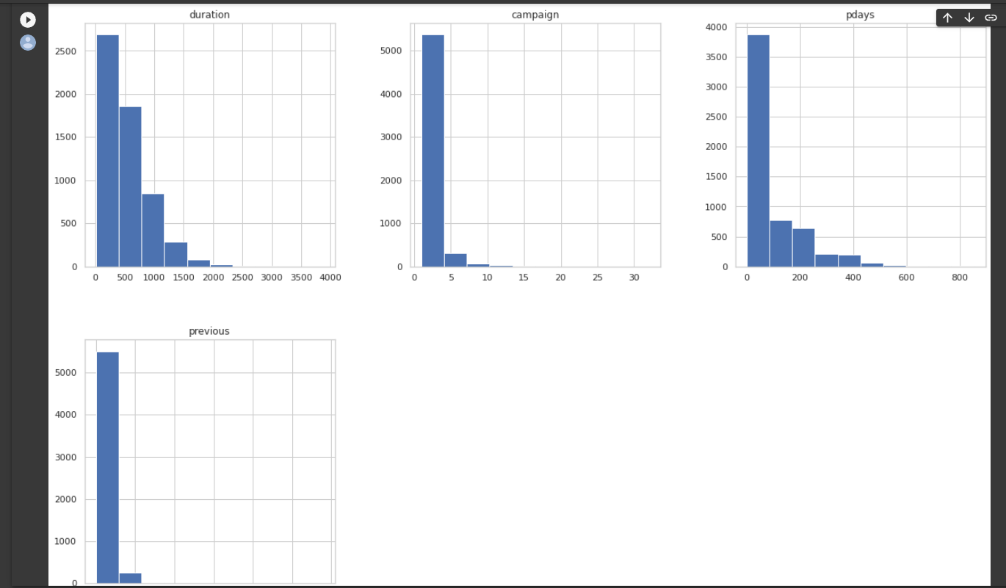
Plotting Data

Slide 28
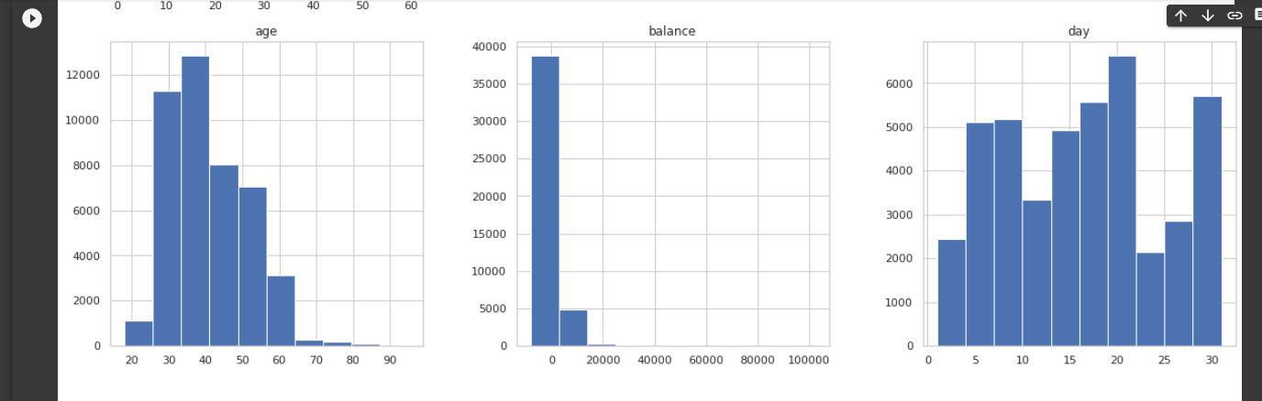
Plotting Data

Slide 29
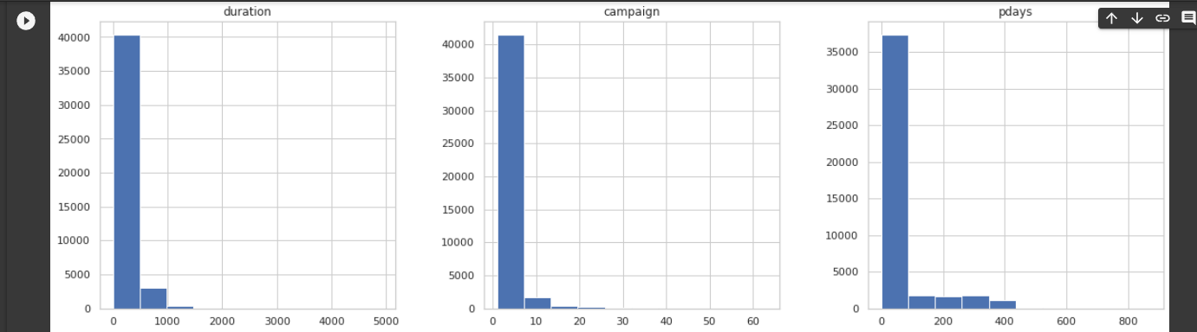
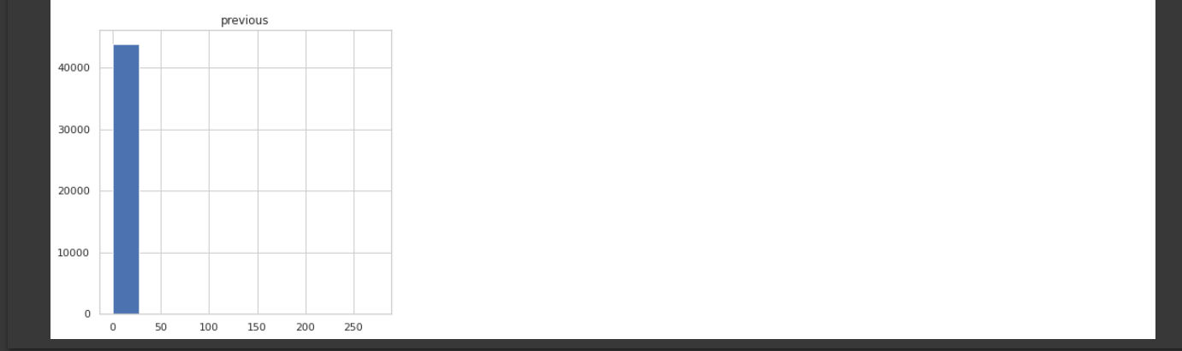
Plotting Data

Slide 30
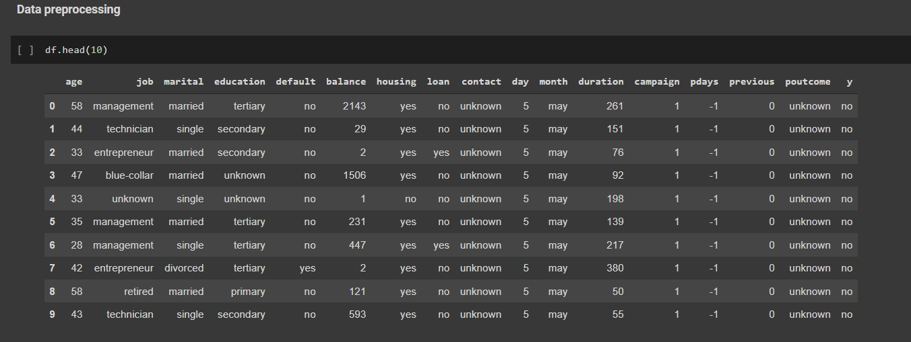
Data Preprocessing

Slide 31
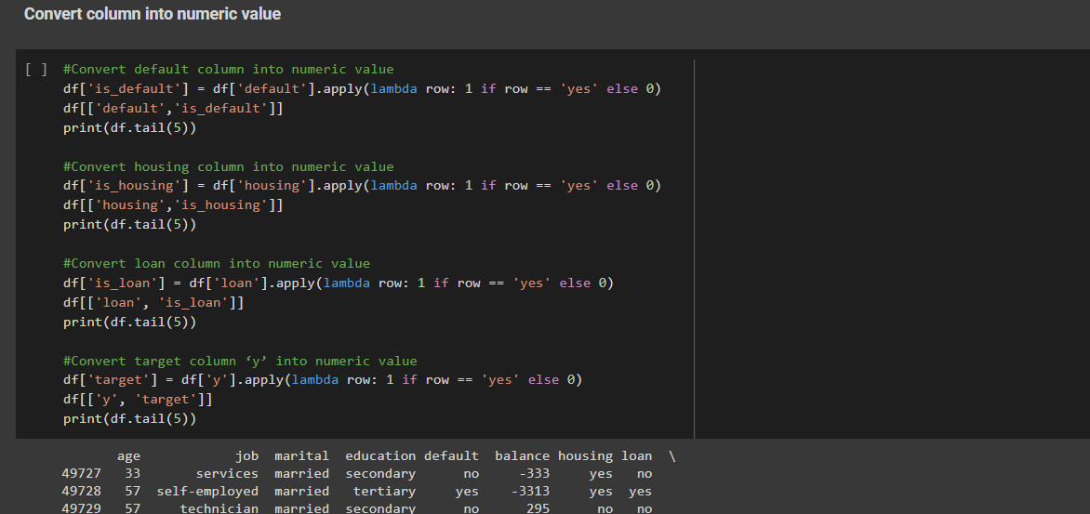
Convert column into numeric value

Slide 32
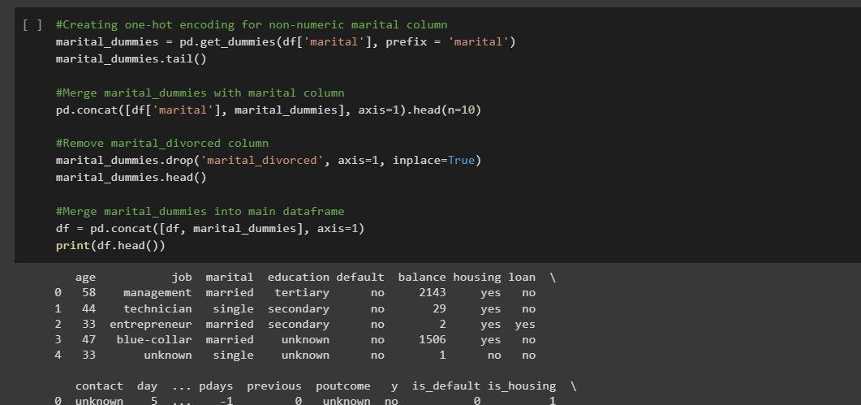
Convert column into numeric value

Slide 33
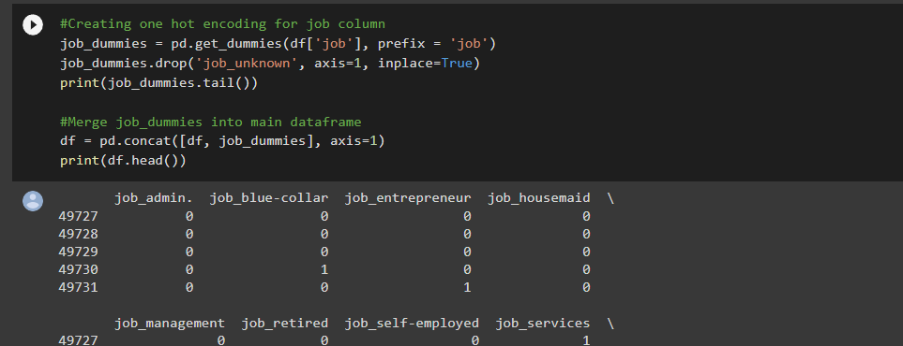
Convert column into numeric value

Slide 34
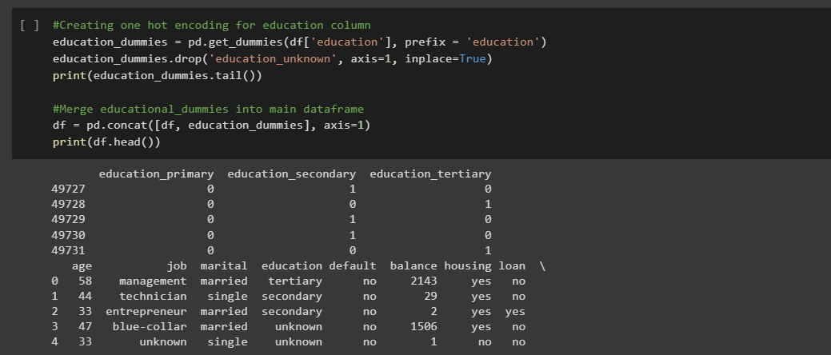
Convert column into numeric value

Slide 35
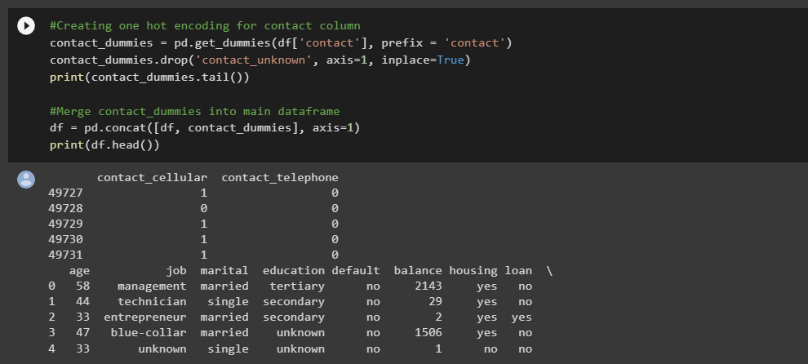
Convert column into numeric value

Slide 36
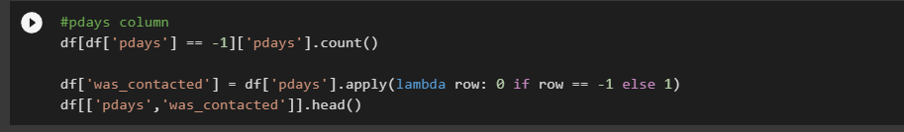
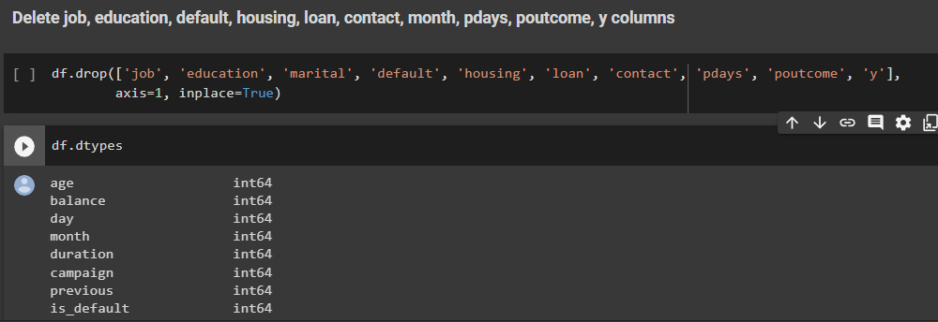
Convert column into numeric value

Slide 37
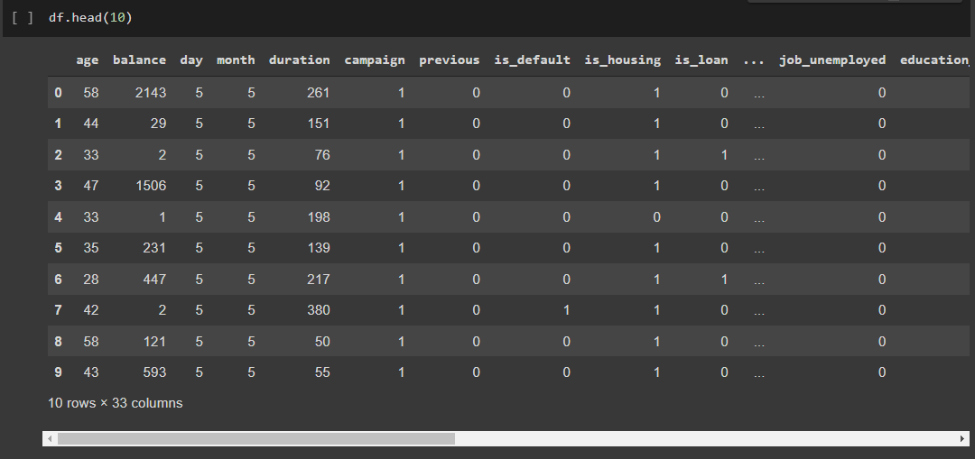
Convert column into numeric value F

Slide 38
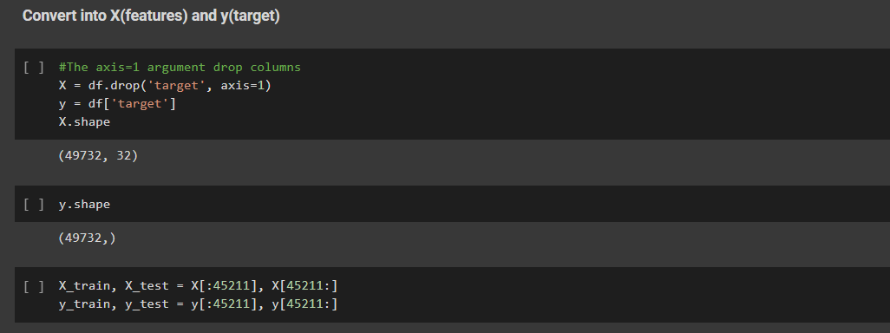
Convert column into numeric value

Slide 39
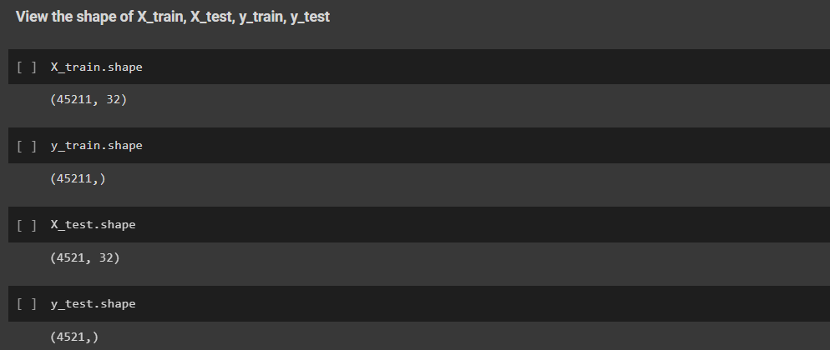
Convert column into numeric value

Slide 40
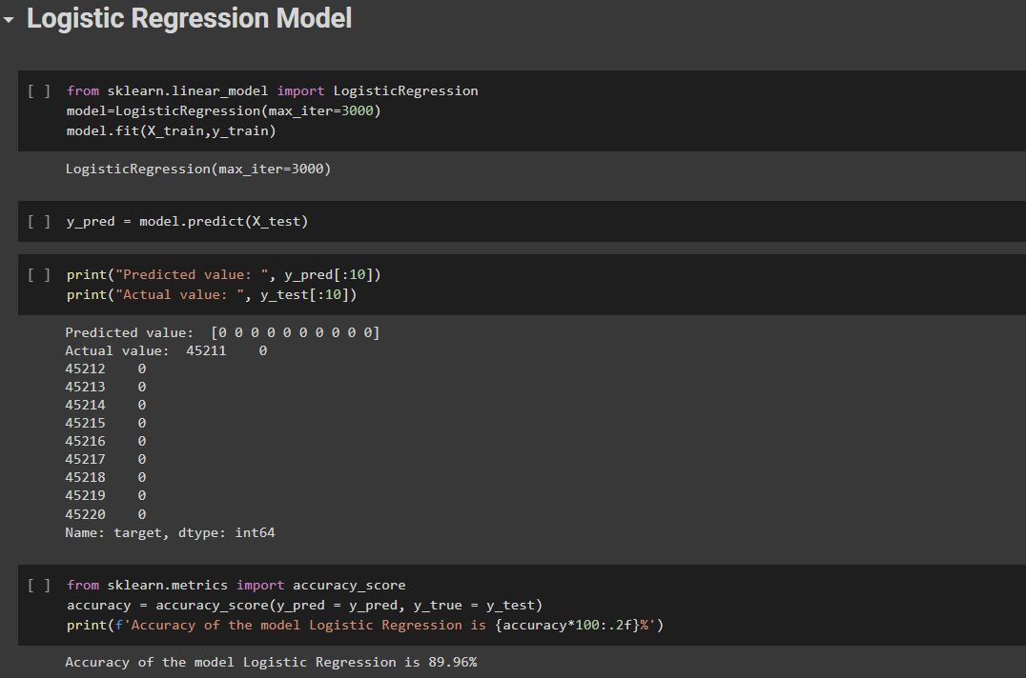
Logistic Regression Model

Slide 41
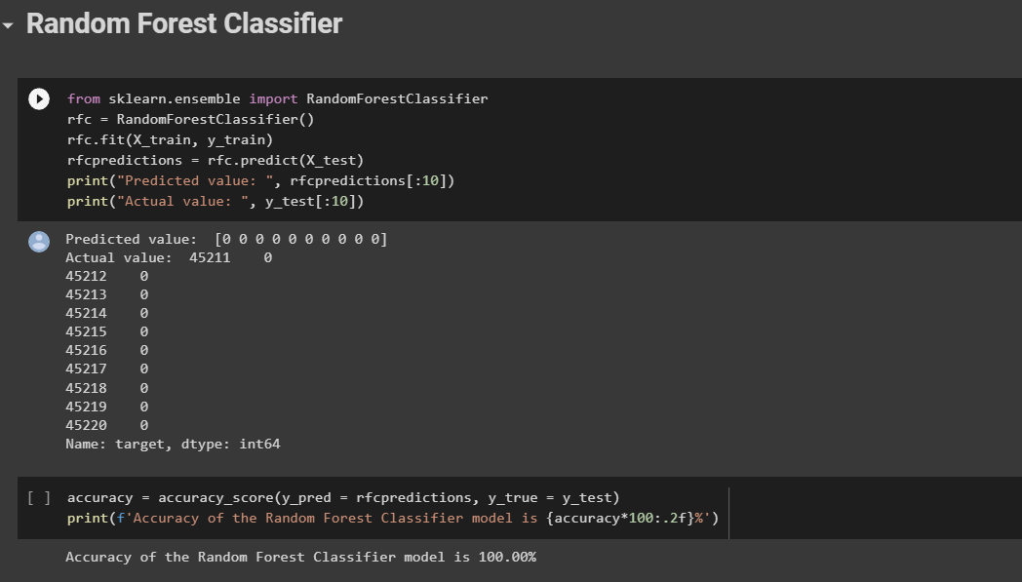
Random Forest Classifier

Slide 42
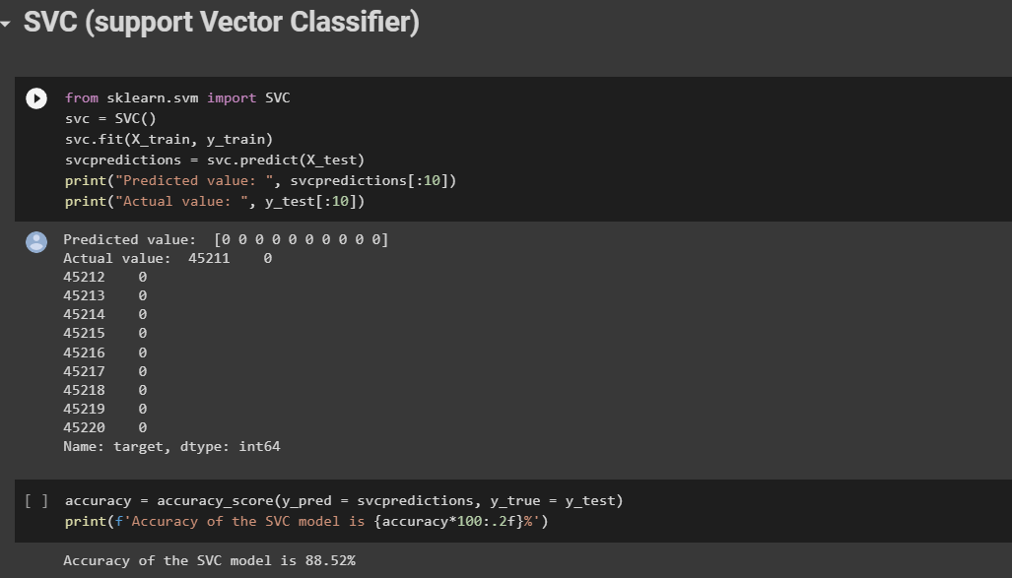
Support Vector Classifier

Slide 43
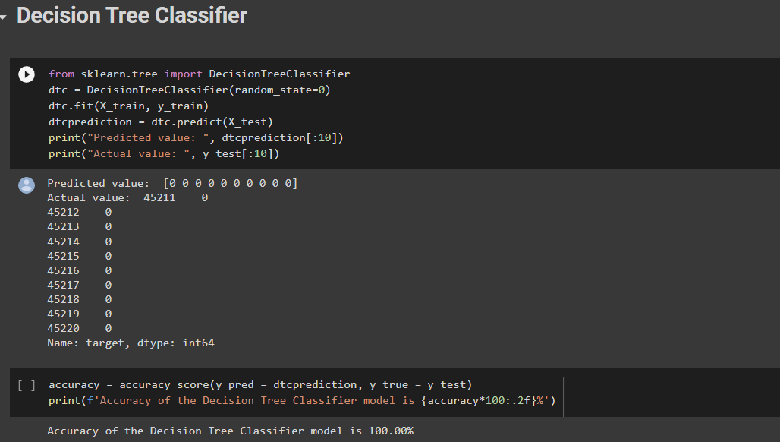
Decision Tree Classifier

